Slide 1
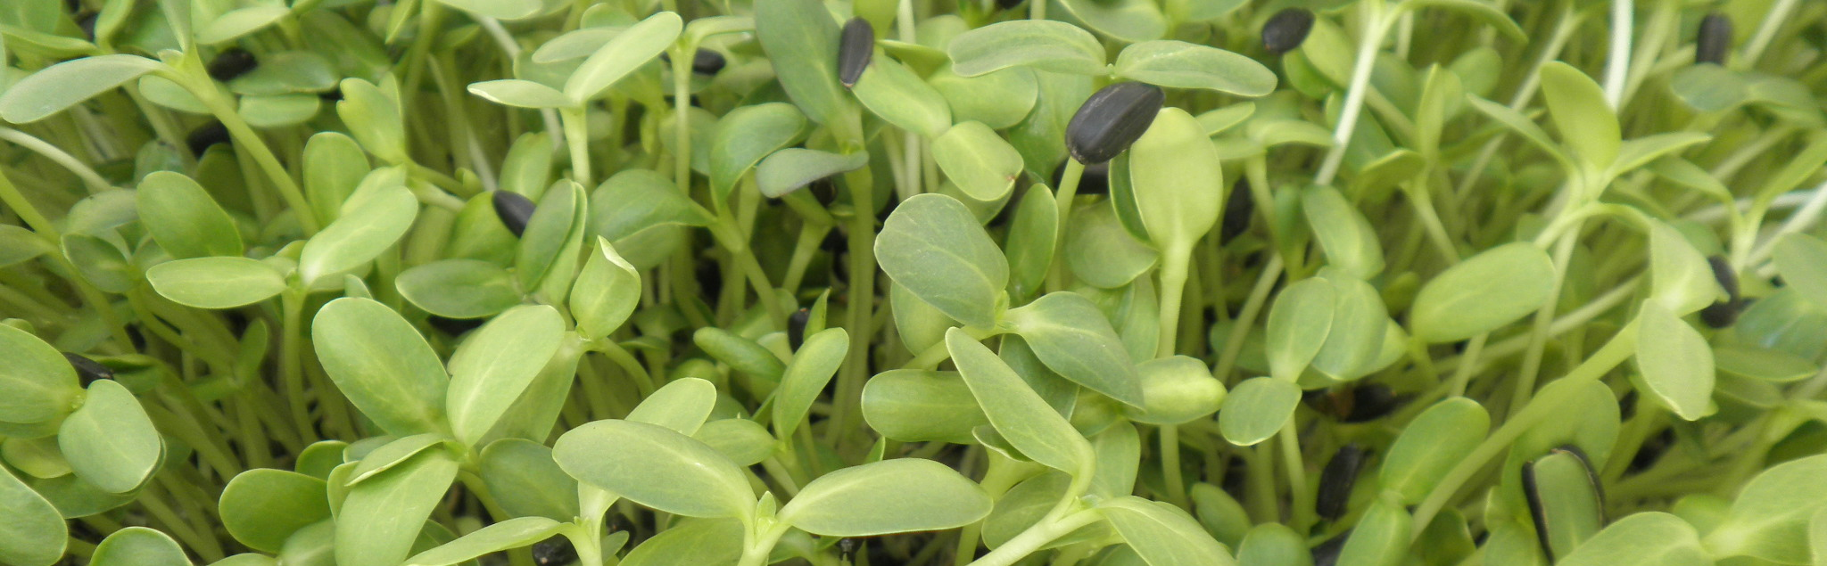
LOS GERMINADOS
Beatriz Alina Botero Mejía

Slide 2
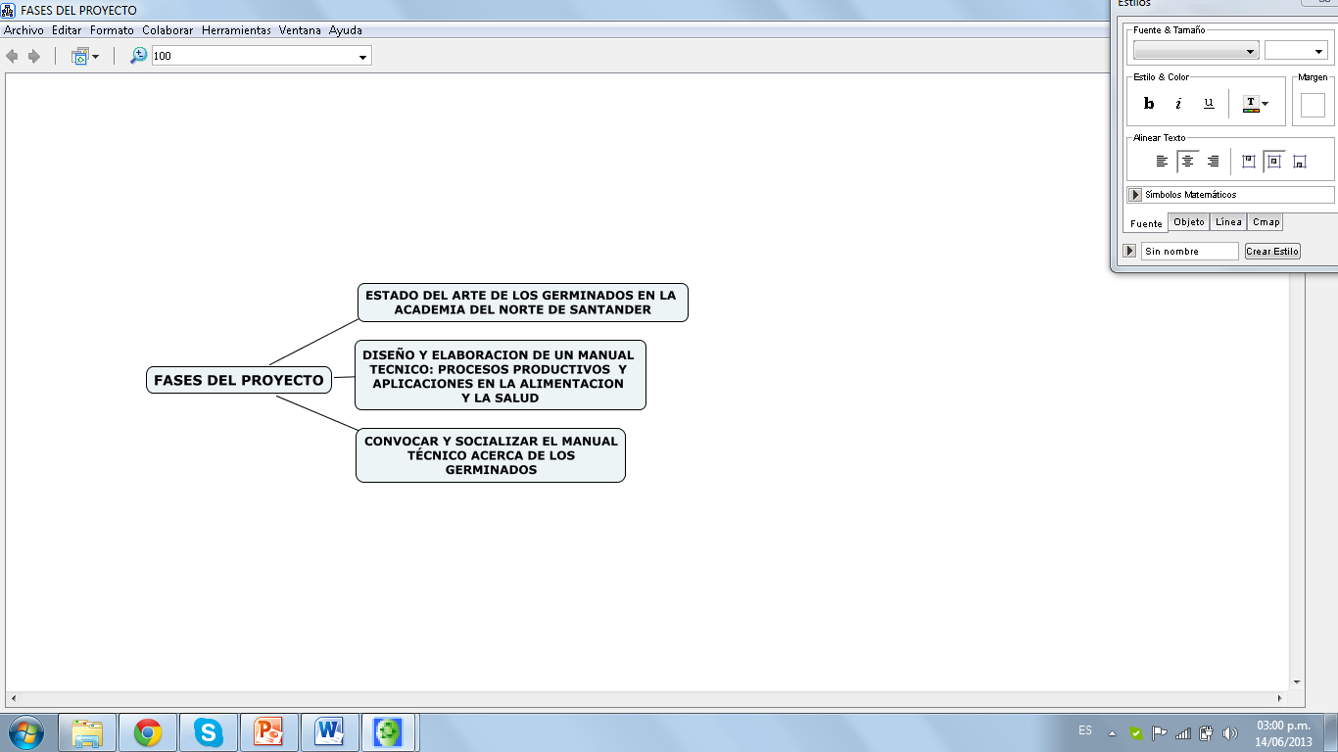

Slide 3
FASE I
ESTADO DEL ARTE DE LOS GERMINADOS EN LA ACADEMIA DEL NORTE DE SANTANDER

Slide 4
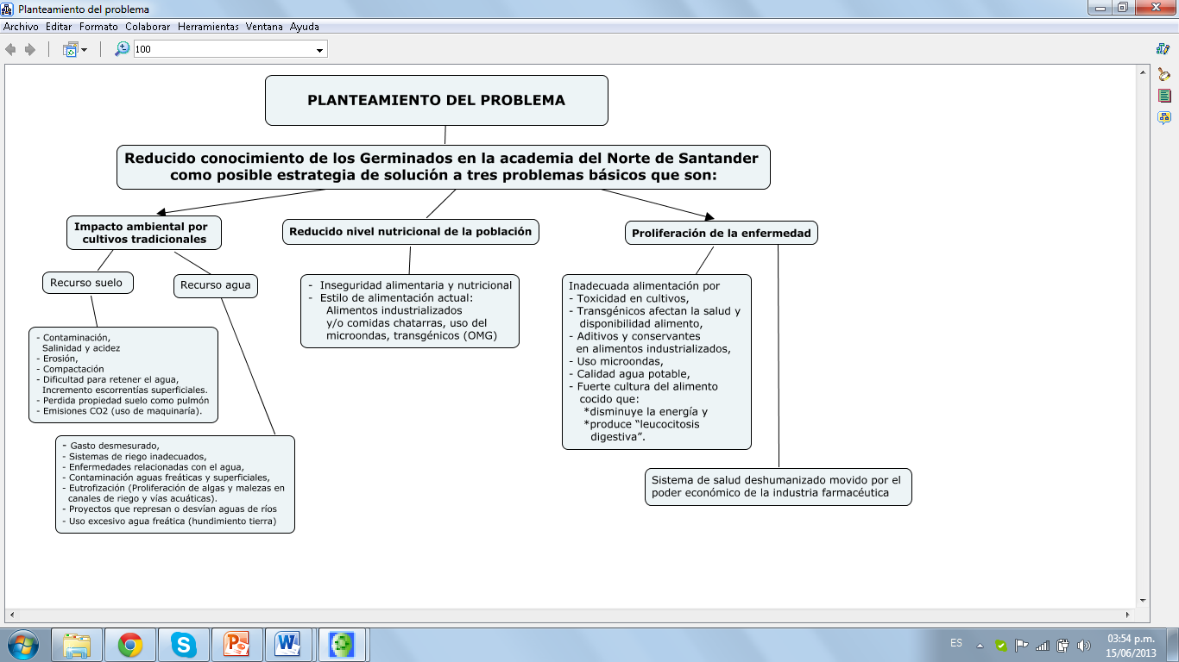
Fase I: Estado del arte de los Germinados en la academia del Norte de Santander

Slide 5
Fase I: Estado del arte de los Germinados en la academia del Norte de Santander
JUSTIFICACIÓN
MARCO LEGAL
OBJETIVOS
Innovación (Agricultura orgánica sostenible en los hogares, a bajo costo y de fácil adquisición).
Protección recursos naturales.
Diversificación de productos y actividades (Todas las semillas, cualquier época del año, cualquier lugar del planeta, sin la importar del clima. Usos en la alimentación, la salud y proyección comercial).
Estrategia para el desarrollo (Elevan la calidad de vida de las personas y satisfacen necesidades fundamentales de subsistencia y protección - Objetivos de Desarrollo Sostenible del Milenio ODSM-)
Decreto 60 de 2002. Ministerio de Salud Pública. Colombia. Sistema ARPCC (HACCP) Análisis de riesgos y puntos críticos de controlen las fábricas de alimentos y se reglamenta el proceso de certificación
Resolución de Agricultura Ecológica. 0187 de 2006. Ministerio de Agricultura y Desarrollo Rural. Colombia. Reglamento para la producción primaria, procesamiento, empacado, etiquetado, almacenamiento, certificación, importación, comercialización y se establece el Sistema de Control de Productos Agropecuarios Ecológicos.
Reglamento de Agricultura Ecológica. (Complemento de la Res 0187 del 2006). Ministerio de Agricultura y Desarrollo Rural. Colombia. Agricultura ecológica.
Resolución 0148 de 2004. Ministerio de Agricultura y Desarrollo Rural. Colombia. Agricultura ecológica. Sello de Alimento Ecológico, otorgamiento y uso.
CODEX ALIMENARIUS, (1999). CAC/GL 32-1999. Directrices para la Producción, Elaboración, Etiquetado y Comercialización de Alimentos Producidos Orgánicamente.
Estrategia ARPCC en la Producción de Semillas Germinadas. Grupo de Investigación Innovaciones Agroindustriales con Proyección Social, Facultad de Ciencias Agropecuarias, Universidad del Cauca.
Objetivo General:
Identificar el estado del arte de los Germinados en la academia del Norte de Santander.
Objetivos Específicos:
Identificar la importancia de los Germinados para el medio ambiente, la nutrición y la salud.
Identificar las áreas de las ciencias que se relacionan con los Germinados.
Identificar en cada una de las áreas de las ciencias los temas de los Germinados que podrían ser motivo de investigación, desarrollo e innovación en el Norte de Santander.
Identificar los materiales e insumos con los que se cuenta a nivel local.
Identificar posibles estrategias de divulgación de estos cultivos de interior, en la academia del Departamento.
Presentar estrategias para la implementación de estos cultivos en el Norte de Santander.

Slide 6
Fase I: Estado del arte de los Germinados en la academia del Norte de Santander
MARCO TEÓRICO
ANTECEDENTES
DEFINICIÓN CONCEPTUAL
Hipócrates: “Que tu alimento sea tu medicina; que tu medicina sea tu alimento” pilar de los Germinados y alimento vivo o crudo.
Civilización esenia. Rollos Mar Muerto (Traducidos Bordeaux, 1991).
En China, 3000 aC., se incentivaba al pueblo al consumo diario de germinados; posteriormente, año 500 aC., se elaboraron “medicamentos” a base de legumbres y germinados.
El Capitán Cook siglo XVIII escorbuto (avitaminosis).
Hunzas (longevos nativos de la montañosa región de Asia).
Dra. Ann Wigmore y seguidores - Centros e Institutos de Salud.
Dr. Paul Talalay -director del Laboratorio de Ciencia Molecular de la Escuela de Medicina de la Universidad John Hopkins de Baltimore (Estados Unidos) en 1992 encontró en el germinado de brócoli sulforafano glucosinolato (enzimas de Fase II (primera línea defensa del cuerpo para el cáncer y otras enfermedades).
Hippocrates Healt Institute y la Universidad de California anunciaron un nuevo estudio sobre el cáncer para facilitar a la ciencia entender mejor el impacto de una dieta de alimentos crudos y la recuperación de la salud.
Investigación Universidad de Antioquia “Efecto del Germinado de maíz sobre el perfil lipídico, la hemoglobina y la uricemia”, acido úrico, los triglicéridos y el colesterol total, descendieron en forma progresiva y la hemoglobina ascendió. (1998).
Investigaciones en la Universidad del Cauca, Ana de Dios Elizalde Correa: “Estrategia ARPCC en la Producción de Semillas Germinadas”; "Efecto de la Germinación sobre el Contenido y Digestibilidad de Proteína en Semillas de Amaranto, Quinua, Soya y Guandul" y “Efecto de la Germinación sobre el Contenido de Hierro y Calcio”. Y dentro del área temática de Seguridad Alimentaria y Nutricional, elaboró la cartilla “Guía práctica para la obtención de semillas Germinadas: Propiedades terapéuticas y nutricionales de las semillas Germinadas. Una forma de conservar su juventud y vitalidad”.
Investigación Universidad Nacional “Método para la obtención de Germinados de haba y lenteja”.
Semillas: El fin y el principio, como las portadoras de lo indispensable de la herencia; simbolizan la multiplicación y la dispersión, la continuación y la innovación, la sobrevivencia, la renovación y el nacimiento. (W. Heydecker, 1973).
Contienen el germen de la vida y guardan toda la información de la futura planta: Raíz, tallo, hojas, flor y fruto, de ahí su importancia en alimentación.
Germinados:
“Cualquier semilla cuyo metabolismo (conjunto de las transformaciones biológicas de un organismo vivo), es estimulado por el contacto con el agua, el aire y el calor, con lo cual va creciendo” (Dr. Soleil, 1994).
“La Germinación es un proceso tradicional de obtención de alimentos, que incrementa la biodisponibilidad de nutrientes, la seguridad alimentaria, la estabilidad durante el almacenamiento y la palatabilidad de ciertos alimentos” (Bressani & al., 1984).
“Los Germinados son semillas orgánicas que renacen a la vida al contacto con el agua, el aire y el calor; y en cuyos procesos se controla el tiempo de crecimiento de modo que se aprovechen al máximo sus nutrientes, para ser usados como alimento vivo y como medicina natural” (La autora, 2012).

Slide 7
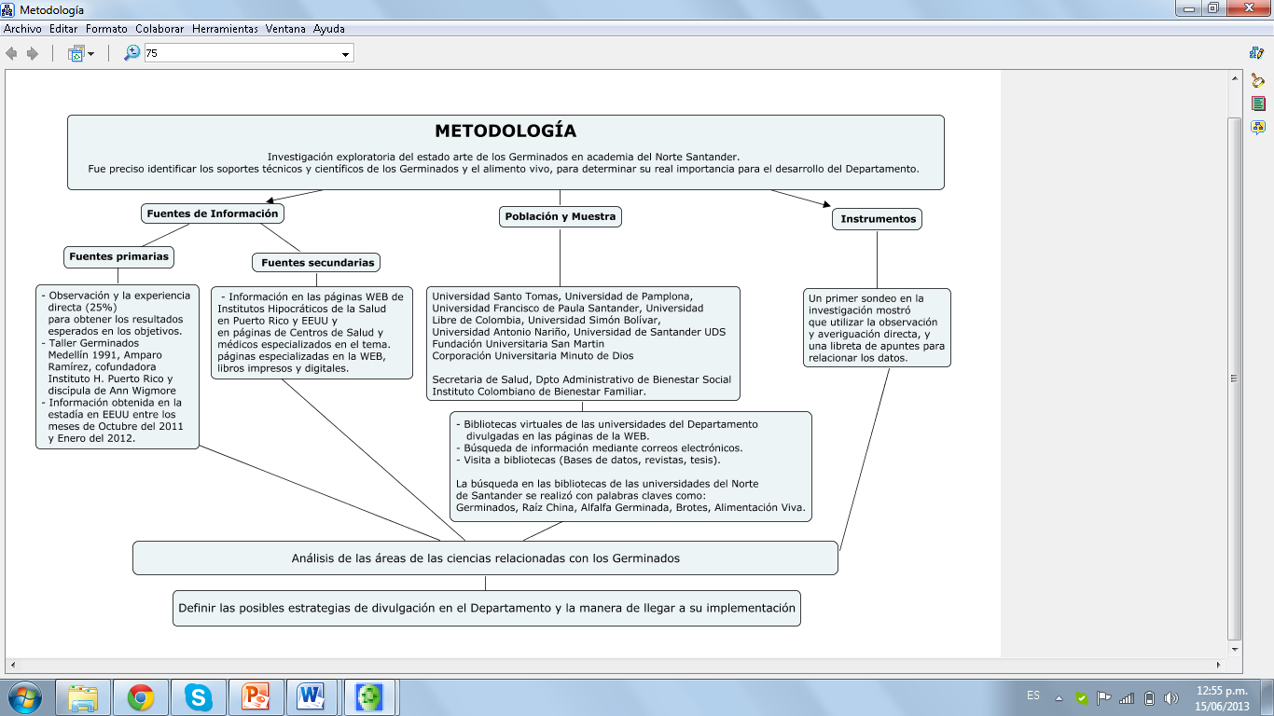
Fase I: Estado del arte de los Germinados en la academia del Norte de Santander
MARCO TEÓRICO

Slide 8
Fase I: Estado del arte de los Germinados en la academia del Norte de Santander
RESULTADOS
Estado del Arte de los Germinados en la
academia del Norte de Santander
La Universidad Santo Tomas, realizó en el 2011 una investigación acerca de los Germinados como alimento para el ganado, con base en un primer proyecto elaborado por la autora y entregado al grupo de investigación del CAU regional (Cúcuta).
En las otras universidades, el común denominador de la búsqueda, tanto virtual como presencial, fue: “La búsqueda no produjo ningún resultado”, “La búsqueda no ha arrojado ningún resultado”, “La base de datos no registra existencia de la búsqueda”, “No se encontraron resultados”, etc. Semejantes respuestas fueron obtenidas cuando se consultó personalmente en las facultades, incluso de agronomía, pues la palabra germinados para ellos solo hace alusión a la plántula que va a ser trasplantada, para que luego de uno a tres meses, sea cosechada para el consumo.
En el Norte de Santander, hasta la época presente, no se ha realizado ninguna investigación sobre los Germinados como alimento humano para la adecuada nutrición y la salud, ni existe un marco de referencia con información técnica que lo facilite.
De igual manera, entidades como Secretaria de Salud, Departamento Administrativo de Bienestar Social e Instituto Colombiano de Bienestar Familiar, desconocen los Germinados y sus propiedades nutricionales y medicinales.

Slide 9
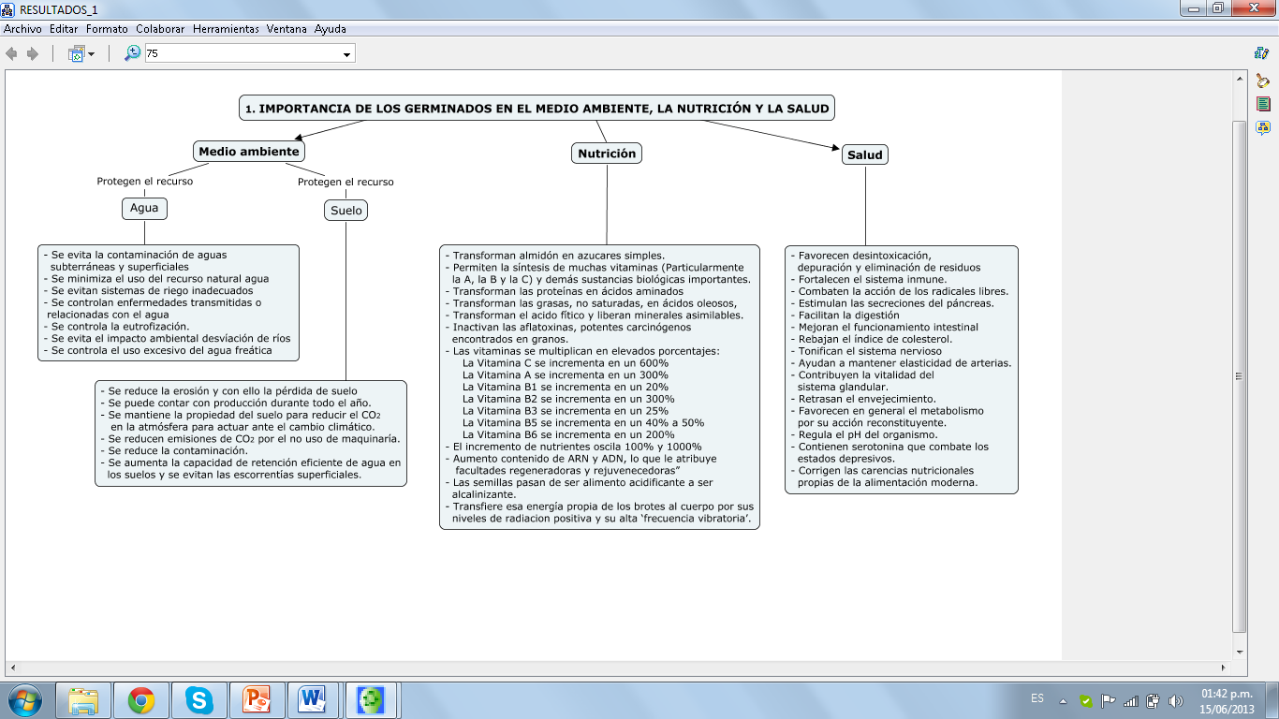
Fase I: Estado del arte de los Germinados en la academia del Norte de Santander
RESULTADOS

Slide 10
Fase I: Estado del arte de los Germinados en la academia del Norte de Santander
RESULTADOS
Áreas de las ciencias que se relacionan con los Germinados
Medio Ambiente
Ciencias Agrarias
Nutrición y Dietética
Zootecnia y Medicina Veterinaria
Medicina
Microbiología, Química, Bacteriología y Laboratorio Químico.
Emprenderismo, Administración de Empresas, Mercadotecnia.
Sociología

Slide 11
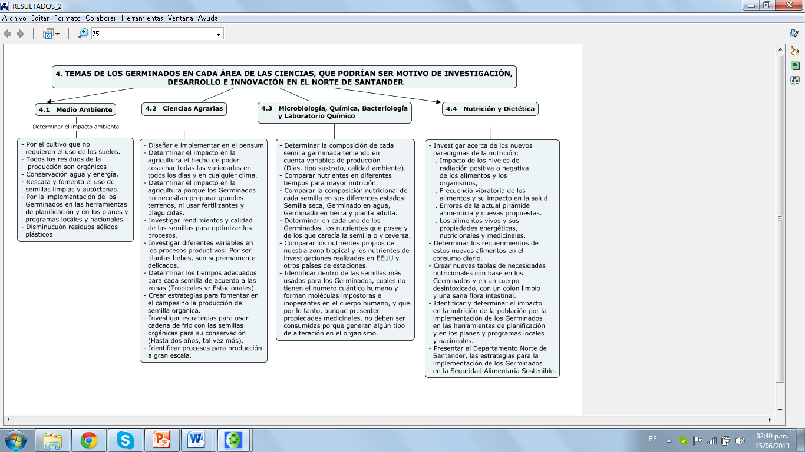
Fase I: Estado del arte de los Germinados en la academia del Norte de Santander
RESULTADOS
LA INTERDISCIPLINARIEDAD
JUEGA UN PAPEL MUY
IMPORTANTE EN EL
DESARROLLO DE CUALQUIERA
DE LAS INVESTIGACIONES

Slide 12
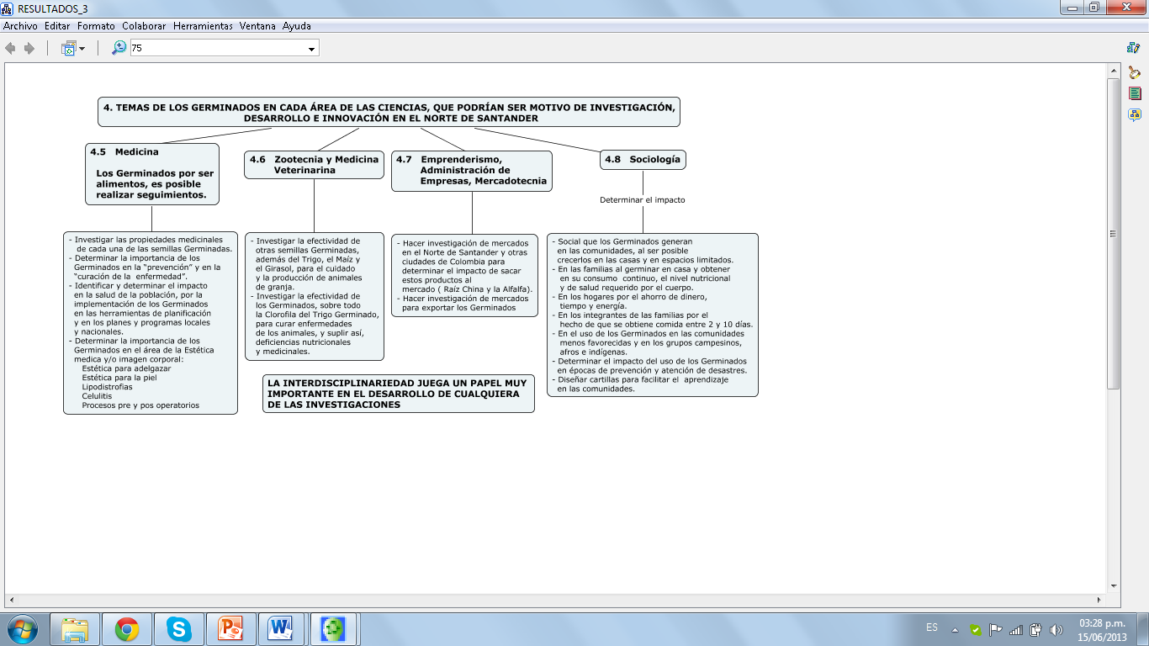
Fase I: Estado del arte de los Germinados en la academia del Norte de Santander
RESULTADOS

Slide 13
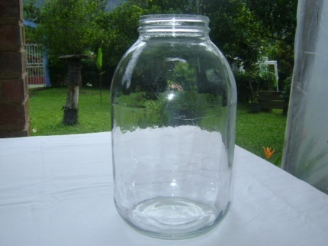




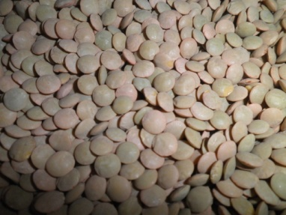
Fase I: Estado del arte de los Germinados en la academia del Norte de Santander
RESULTADOS
Materiales e insumos que requiere
la producción de Germinados
Existencias de semillas para la producción de Germinados en el Norte de Santander
Frasco De Vidrio Tul Caucho
Bandejas Humus Lombriz Semilla orgánica
Californiana y/o sin tratar
Para el consumo en el hogar de unas 4 a 6 personas, se requieren más o menos entre unos 3 y 5 frascos de vidrio, unas 6 bandejas, medio metro de tul, unos 5 cauchos y unos 10 kilos de humus.
Es común encontrar las siguientes semillas en las plazas de mercado o tiendas naturistas en el Departamento: Trigo, Lentejas, Garbanzo, Amaranto, Quinua, Girasol (Para consumo humano).
Una vez que exista la necesidad se pueden perfectamente producir en el Departamento: Se trata de las semillas orgánicas de Alfalfa, Brócoli, Rábano y Fenogreco.
La semilla sin tratar de Alfalfa está siendo importada por Agrosemillas en Medellín y la de Frijol Mongo se consigue en Bogotá o en el Tolima.

Slide 14
Fase I: Estado del arte de los Germinados en la academia del Norte de Santander
RESULTADOS
Posibles estrategias de divulgación de los Germinados en la academia del
Norte de Santander:
Preparar charla informativa para la academia en el Departamento.
Participar en las emisoras radiales de las universidades .
Elaborar un Manual Técnico acerca de los Germinados que tenga los métodos de producción y compile la existencia de investigaciones en otros países, en cuanto a los valores nutricionales y las propiedades medicinales de estos brotes y socializarlo.
Acerca de la manera de implementar los cultivos Germinados en el Norte
de Santander como posible estrategia de solución problemas
medioambientales, de nutrición y de salud.
Divulgación en la academia del Departamento - grupos de investigación, acompañada de un manual técnico, como marco de referencia.
La academia revalida y crea nuevo conocimiento, facilitando el proceso de articular con los Planes y Programas del Departamento para su eficiente implementación, y para que de esta manera, se aporten soluciones de protección al Medio Ambiente, de Nutrición, de Salud y de Desarrollo Social y se ratifique el cumplimiento al compromiso con los Objetivos de Desarrollo Sostenible del Milenio (ODSM).

Slide 15
Fase I: Estado del arte de los Germinados en la academia del Norte de Santander
CONCLUSIONES
En la academia del Norte de Santander, el tema de los Germinados como cultivos de interior y sus aplicaciones en la protección al Medio Ambiente, la nutrición y la salud, se desconoce e igualmente en entidades públicas como, Secretaria de Salud, Departamento Administrativo de Bienestar Social e Instituto Colombiano de Bienestar Familiar.
De acuerdo a lo investigado acerca de los Germinados, tanto en la WEB como en los libros especializados, es de suma importancia la implementación de los Germinados para el mejoramiento en la calidad de vida de las poblaciones.
Se pudieron encontrar muchas áreas de las ciencias que tienen relación con los Germinados y dentro de esas áreas son bastantes las oportunidades de generar nuevos conocimientos mediante la investigación e innovación en este tema.
Tanto en las divulgaciones en la WEB como en los libros especializados en el tema de los Germinados, la información técnica y con soporte científico tiende a ser muy fragmentada y reducida en cuanto al contenido dentro en sus tres principales aspectos: Metodología para la producción, propiedades nutricionales y propiedades medicinales; y está generalmente en inglés.
La implementación de estos novedosos cultivos en el Norte de Santander se facilita gracias a que los materiales e insumos son económicos y de fácil consecución en el Departamento.

Slide 16
Fase I: Estado del arte de los Germinados en la academia del Norte de Santander
RECOMENDACIONES
Elaborar un documento o Manual Técnico acerca de los Germinados como marco de referencia para la investigación para construir nuevo conocimiento y facilitar la articulación en los Planes y Programas del Departamento y la nación, para que con su implementación se cumpla con el compromiso con los Objetivos de Desarrollo Sostenible del Milenio (ODSM) por el aporte a las soluciones de protección al Medio Ambiente, de Nutrición, de Salud y de Desarrollo Social.
Dicho manual técnico debe contemplar los tres principales pilares de los Germinados:
- Métodos de producción de cada de una de las semillas a germinar.
- Datos nutricionales de las semillas germinadas e importancia del alimento vivo.
- Datos de investigaciones científicas acerca propiedades medicinales Germinados.
En vista de que los Germinados son cultivos de interior que suelen ser producidos en los hogares, su contenido debe ser comprendido, tanto por los investigadores universitarios, como las amas de casa y todo tipo de personas.
En este Manual Técnico acerca de los Germinados, por supuesto no debe faltar el componente ambiental, porque estos cultivos orgánicos y de interior, generan un impacto muy positivo al medio ambiente, al tiempo que propenden por el mejoramiento económico de las poblaciones como solución a la diversificación de productos y actividades sostenibles que respetan los suelos y hacen uso moderado del recurso agua.

Slide 17
FASE II
MANUAL TÉCNICO DE LOS GERMINADOS:
Procesos de producción y
aplicaciones en la alimentación y la salud.

Slide 18
FASE II MANUAL TÉCNICO DE LOS GERMINADOS: Procesos de producción y aplicaciones en la alimentación y la salud
Este manual técnico consta de dos partes:
Parte I: Plantea las bases que dan origen al manual: Introducción, planteamiento del problema, justificación, limitaciones, objetivos, marco teórico y metodología.
Parte II: Está dividida en capítulos que van desarrollando los objetivos específicos:
En el capítulo I se abordan los aspectos ambientales, nutricionales y medicinales de los Germinados.
El capítulo II presenta las áreas de las ciencias que se relacionan con los Germinados y propone temas para la investigación, el desarrollo e innovación.
El capítulo III muestra las principales ventajas y desventajas de los Germinados.
Ya en el capítulo IV se inicia el tema propiamente dicho de la producción de los Germinados, también abarcándolo de manera general, sin especificar ninguna semilla en concreto, porque es en el capítulo V donde se presentan las semillas de brócoli, girasol, lenteja y trigo en sus aspectos nutricionales, sus propiedades medicinales y los procesos de producción para cada una de ellas.
El capítulo VI contiene un cuadro resumido de los tiempos en el cultivo y cosecha de varias especies, inclusive los casos especiales en la Germinación.
En el capítulo VII se elabora la propuesta para el uso de los Germinados como alimento de supervivencia y sus aplicaciones tanto en la prevención como en la atención de desastres.
Y por último el capítulo VIII indica las maneras cómo pueden ser consumidos los Germinados, incluyendo algunas recetas, todas vivas, para que se practique este estilo de alimentación con preparados deliciosos.
Por último, se presentan las conclusiones y las recomendaciones, además de las referencias bibliográficas consultadas y la bibliografía recomendada para profundizar un poco más. Como anexos, está el perfil de la Dra. Ann Wigmore.
No se pretende que este manual sea la última palabra en el asunto de los Germinados, pero si, facilitar a la academia y a las comunidades, la incursión en este tema, teniendo en cuenta que la información que se consigue acerca de los Germinados es poco organizada e insipiente.

Slide 19
FASE II MANUAL TÉCNICO DE LOS GERMINADOS: Procesos de producción y aplicaciones en la alimentación y la salud
Diferencia entre los Germinados, Huerta casera e Hidropónicos
GERMINADOS | HUERTA CASERA CON AGRICULTURA ORGANICA | CULTIVOS HIDROPÓNICOS
Para cultivar Germinados se utilizan solo semillas orgánicas. | Se utilizan semillas tratadas. | Se utilizan semillas tratadas.
El producto final es totalmente orgánico | El producto final no es 100% orgánico pero si es limpio | El producto final no es orgánico
Aportan alimento en pocos días (entre 2 y 10 días) | Aportan alimento de uno a tres meses | Aportan alimento de uno a tres meses
Son cultivos bebes que no son atacados por ninguna plaga por lo tanto no requieren químicos. | Son plantas que en el proceso a ser adultas, fácilmente son atacadas por plagas. | Son plantas que en el proceso a ser adultas, fácilmente son atacadas por plagas.
Muchos Germinados crecen todo el tiempo con solo agua (no requieren ningún sustrato) y para los de siembra se utiliza humus de lombriz que no atrae animales pequeños. | Todos los cultivos requieren un sustrato que las soporte además del agua y generalmente se usa abono orgánico que atrae animalitos | Todos los cultivos requieren un sustrato que las soporte además del agua y generalmente son sustratos con químicos

Slide 20
FASE II MANUAL TÉCNICO DE LOS GERMINADOS: Procesos de producción y aplicaciones en la alimentación y la salud
…Diferencia entre los Germinados, Huerta casera e Hidropónicos
GERMINADOS | HUERTA CASERA CON AGRICULTURA ORGANICA | CULTIVOS HIDROPÓNICOS
Son cultivos 100% naturales, que no requieren fertilizantes. | Requieren fertilizantes para mejorar la calidad de la producción y generalmente son químicos. | La hidroponía es 100% artificial: Los contenedores, el sustrato, los fertilizantes y el control de plagas.
En todos los Germinados sus nutrientes están potencializados entre un 100% y 1000% con respecto a su misma planta adulta. | Son cultivos que tienen los nutrientes propios de la planta adulta, y nutrientes adicionados que generalmente son químicos. | Son cultivos que tienen los nutrientes propios de la planta adulta, y nutrientes adicionados que generalmente son químicos.
Todos los Germinados son alimento que tiene interesantes aplicaciones en la salud desde la prevención, hasta la curación de inclusive enfermedades degenerativas o cáncer. | Son cultivos adecuados para el consumo porque son un poco más limpios, pero son reducidas las aplicaciones en la erradicación de la enfermedad. | Generalmente los químicos que se usan en los insumos y para el control de plagas, son nocivos para la salud.

Slide 21
FASE II MANUAL TÉCNICO DE LOS GERMINADOS: Procesos de producción y aplicaciones en la alimentación y la salud
Diferencia entre el Alimento crudo y/o vivo y el Alimento Cocido
ALIMENTO VIVO | ALIMENTO COCIDO
Son alimentos crudos, vivos, orgánicos, fermentados y no transgénicos | Es aquel que es llevado al fuego y en cuyo proceso se destruyen la mayoría de los nutrientes y las enzimas.
Utilizados como tratamiento curativo | Sin las propiedades curativas que aporta el alimento crudo.
Desintoxican el cuerpo y son regeneradores celulares y/o rejuvenecedores. | Crean sustancias tóxicas y crosslinks (formación de puentes químicos entre las proteínas u otras moléculas de gran tamaño) que endurecen arterias y aceleran el envejecimiento.
En la medicina integral cuántica se habla de la ‘frecuencia vibratoria’ de los alimentos que tiene en cuenta la parte energética del cuerpo humano. | La medicina conservadora solo tiene en cuenta el paradigma de la típica teoría de las proteínas, grasas o carbohidratos con su base en la pirámide alimenticia que actualmente está siendo revaluada incluso por muchos profesionales de la salud ortodoxa.

Slide 22

FASE II MANUAL TÉCNICO DE LOS GERMINADOS: Procesos de producción y aplicaciones en la alimentación y la salud
…Diferencia entre el Alimento crudo y/o vivo y el Alimento Cocido
ALIMENTO VIVO | ALIMENTO COCIDO
Son ricos en enzimas indispensables para una óptima digestión. | Las temperaturas superiores a los 48° C destruyen el 100% de las valiosas enzimas.
A las células cancerígenas se les dificulta vivir cuando el alimento es crudo. (Dr. Bircher) | Degeneran tejidos y huesos (Investigación Dr. O Stiner con conejos)
Ahorro de tiempo y energía | La cocción demanda tiempo y energía
La Germinación elimina tóxicos de las semillas e inhibidores de enzimas. | Las semillas deben ser antes remojadas
Aportan energía y vitalidad | La fuerza vital de los alimentos disminuye mucho o se destruye con la cocción.

Slide 23
FASE II MANUAL TÉCNICO DE LOS GERMINADOS: Procesos de producción y aplicaciones en la alimentación y la salud
…Diferencia entre el Alimento crudo y/o vivo y el Alimento Cocido
ALIMENTO VIVO | ALIMENTO COCIDO
Potencializan los nutrientes entre 100% y 1000% | La estructura bioquímica y la composición nutricional del alimento cocido se degeneran .
Los Germinados son ricos en fibra, lo que facilita una buena digestión. | La fibra de los alimentos vegetales cocidos, se transforma en una sustancia suave y pasiva que pierde su naturaleza de barrido y la calidad de limpieza magnética en el intestino
Los Germinados, frutas y verduras crudas tienen alto contenido de agua. | Se disminuye el contenido de agua e inclusive la estructura natural del agua también degenera.
Los vegetales frescos y orgánicos son ricos en luz biofotónica (Transmisores de vitalidad y energía) | La cocción de los vegetales y frutas elimina la luz biofotónica.
Alimentos de elevada vibración y resonancia con los órganos digestivos | Alimentos de baja vibración exigen al organismo enviar radiaciones propias al alimento para su digestión
Una dieta en alimentos crudos presenta consistencia sanguínea. | Produce leucocitosis digestiva (Excesivo aumento de glóbulos blancos para defensa)

Slide 24
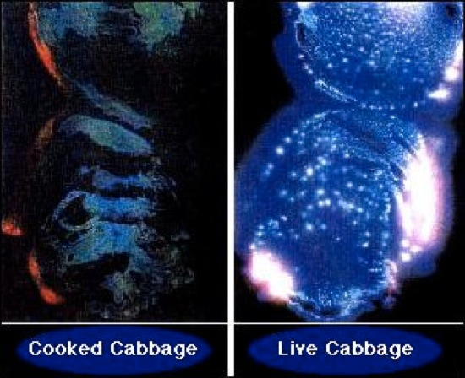
FASE II MANUAL TÉCNICO DE LOS GERMINADOS: Procesos de producción y aplicaciones en la alimentación y la salud
…Diferencia entre el Alimento crudo y/o vivo y el Alimento cocido
ALIMENTO VIVO | ALIMENTO COCIDO
Las Germinaciones disminuyen o inactivan factores anti nutricionales | La cocción disminuye factores antinutricionales con las consecuencias propias de ella.
Registros de curaciones en un 90% de 123.600 pacientes, con dieta de alimentos vivos y en los Institutos Hipocráticos de la salud. | No se registran curaciones con base al alimento cocido.
Campo energético repollo Germinado | Campo energético repollo cocido

Slide 25
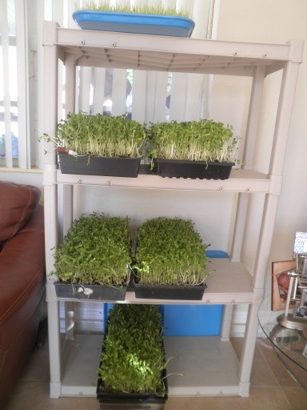
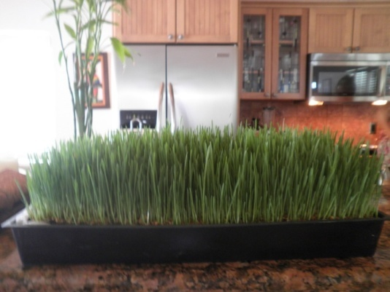
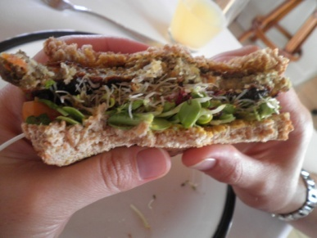
FASE II MANUAL TÉCNICO DE LOS GERMINADOS: Procesos de producción y aplicaciones en la alimentación y la salud
VENTAJAS Y DESVENTAJAS DE LOS GERMINADOS
VENTAJAS
DESVENTAJAS
Son cultivos orgánicos.
Por ser plantas bebes no son atacados por plagas.
Pueden ser cultivados en los hogares en espacios reducidos.
Cuidan los recursos naturales de suelo y agua
Ahorran energía porque no se cocinan.
Ofrecen alimento entre los 2 y 10 días.
Sus nutrientes están potencializados y transmiten gran vitalidad.
Tienen muy efectivas aplicaciones en la salud, pues combaten todo tipo de enfermedades.
Son económicos.
Se puede germinar toda variedad de semillas, durante todo el año, en cualquier lugar del planeta y en cualquier clima.
Es una alternativa aceptable comercialmente, considerando la reducida inversión.
Los Germinados son deliciosos y se puede
preparar gran variedad de alimentos.
El poder económico construido con base en las industrias del alimento y la farmacéutica.
Dificultad para un cambio en la cultura del alimento vivo y de la salud mediante productos naturales.
Desconocimiento de esta nueva tecnología.
Es difícil conseguir semillas orgánicas.
Los transgénicos están desplazando las semillas criollas.
Infecciones masivas de E. coli y listeria en Alemania y EEUU y en las que se culpa a la alfalfa germinada. (Las contaminaciones se presentan por el sacrificio o el ordeño de los animales o en la fertilización de los cultivos vegetales con estiércol fresco).
Investigaciones acerca de la canavanina presente en los brotes de alfalfa Antinutriente que inhibe el sistema inmunológico y contribuye a la artritis inflamatoria y el lupus (Investigación realizada con brotes de solo dos o tres días, con la cáscara y elevadas dosis). Pero en otras investigaciones esa Canavanina, presente en la alfalfa, ha demostrado resistencia a los cánceres de páncreas, de colon y la leucemia in vitro.
Estudios recientes acerca de los factores antinutricionales han demostrado que no resultan perjudiciales en pequeñas cantidades.
La clorofila del trigo, que es el principal producto, es inestable y no permite comercialización masiva.

Slide 26
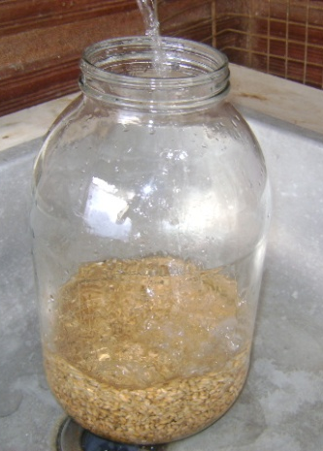
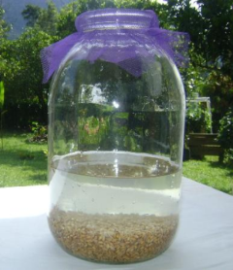
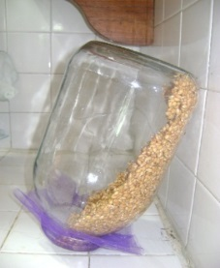
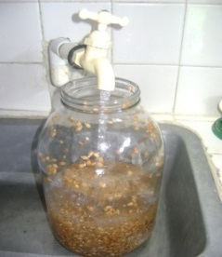
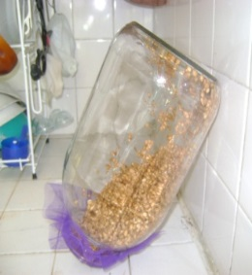
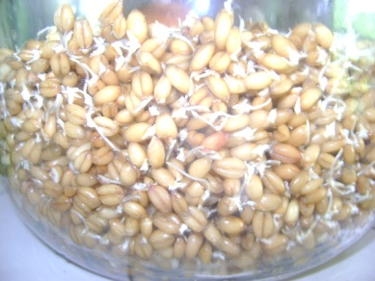
FASE II MANUAL TÉCNICO DE LOS GERMINADOS: Procesos de producción y aplicaciones en la alimentación y la salud
PRODUCCIÓN DE LOS GERMINADOS: MÉTODOS Y FACTORES
Semillas o Granos que se pueden Germinar:
Todas las semillas se pueden germinar. Sólo incluyen en el manual, los procesos detallados del brócoli, girasol, lenteja y trigo, por ser semillas de fácil consecución, porque son base para Germinar otras semillas y/o porque son Germinados con un valor nutritivo muy elevado y aplicaciones interesantes en la Salud. Otras semillas que también se usan frecuentemente para producir los Germinados son: Amaranto, arveja, brócoli, cebada, fenogreco, frijol mongo o mungo (para producir la raíz china), fríjol cabecita negra, garbanzo, linaza, chía, maíz, mostaza, quinua, soya, rábano, trébol blanco, trébol rojo, trigo sarraceno.
Condiciones para la Germinación:
  Agua Aire Luz
Pasos y consideraciones al Producir Germinados
Método en frasco
  Llevar la semilla al frasco y lavar
  Remojar un tiempo determinado de acuerdo a la
  especie de la semilla
  Colocar a 45°
  Enjuagar dos o tres veces al día
  Volver a la posición de 45° después de cada enjuague
  Está lista al día y medio o a los dos días

Slide 27
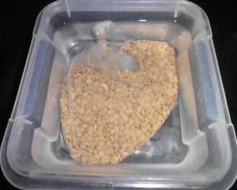
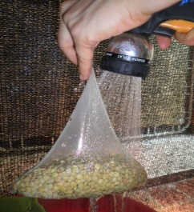
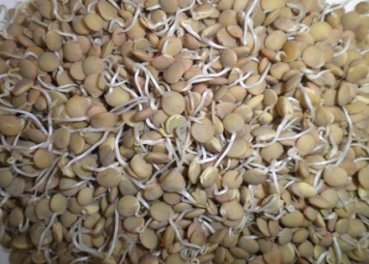

FASE II MANUAL TÉCNICO DE LOS GERMINADOS: Procesos de producción y aplicaciones en la alimentación y la salud
PRODUCCIÓN DE LOS GERMINADOS: MÉTODOS Y FACTORES
Pasos y consideraciones al Producir Germinados
Método en talego
  Seleccionar las semillas
  Llevar la semilla al talego, lavar y desinfectar
  Remojar un tiempo determinado de acuerdo a la
  especie de la semilla
  Colocar colgado de modo que quede libre
  Enjuagar dos o tres veces al día
  Volver a la posición colgada
  Está lista al día y medio o a los dos días
Existen Casos Especiales en la Germinación de las semillas de: Chía, linaza, mostaza, ajonjolí, avena, almendras y otros frutos secos.
Humedecer las semillas.
Colocarlas sobre un cedazo plano y sobre un plato con agua.
Las semillas no deben estar en contacto con el agua.
Regar en forma de rocío durante 3 a 4 veces en el día.
A medida que van creciendo, la raíz se va entrando en contacto con el agua y toma de ella lo que necesita.

Slide 28
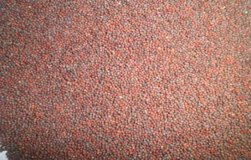
FASE II MANUAL TÉCNICO DE LOS GERMINADOS: Procesos de producción y aplicaciones en la alimentación y la salud
NUTRIENTES, PROPIEDADES MEDICINALES Y PROCESOS DE PRODUCCION PARA GERMINAR
BROCOLI, GIRASOL, LENTEJA Y TRIGO
Brócoli
Nutrientes del Brócoli
Las coles de Bruselas son una
variedad de la misma especie
Que incluye las coles y el brócoli. Son
las llamadas crucíferas (que pertenecen familia Brassicaceae, Cruciferae, anterior nombre).
Propiedades medicinales del Brócoli Germinado:
Es un rico y poderoso compuesto anticancerígeno (Sulforano).
Aumenta la producción de enzimas protectoras que defienden contra los daños de los rayos UV.
Sólo una semana la ingesta de brotes de brócoli mejora el metabolismo del colesterol y disminuye los marcadores de estrés oxidativo.
Nutriente | Unidad | Valor por 100 g de Germinado
Agua Energía Proteína Lípidos Total (Grasas) Carbohidratos por diferencia Total Fibra Total Azucares | g Kcal g g g g G | 86.00 43 3.38 0.30 8.95 3.8 2.20
Minerales
Calcio (Ca) Hierro (Fe) Magnesio (Mg) Fosforo (P) Potasio (K) Sodio (Na) Zinc (Zn) | mg mg mg mg mg mg Mg | 42 1.40 23 69 389 25 0.42
Vitaminas
Vitamina C Total (Acido Ascorbico) Tiamina Riboflavina Niacina Vitamina B6 Folato DFE Vitamina A, RAE Vitamina A IU Vitamina E (Alfa Tocoferol) Vitamina D Vitamina K (Filoquinona) | mg mg Mg mg mg Mcg DFE Mcg RAE IU mg IU µg | 85.0 0.139 0.090 0.745 0.219 61 38 754 0.88 0 177.0
Lípidos
Ácidos Grasos Total Saturados Ácidos Grasos Total Monoinsaturados Ácidos Grasos Total Poliinsaturados Colesterol | g g g mg | 0.062 0.023 0.153 0

Slide 29
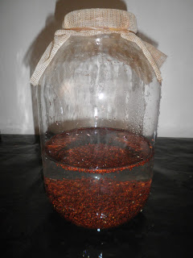
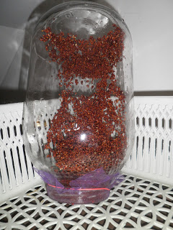
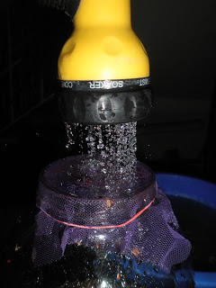
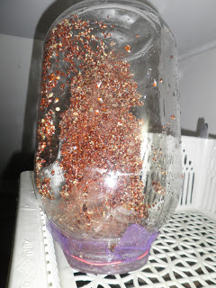
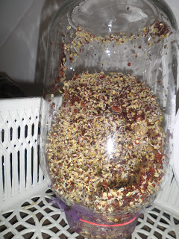
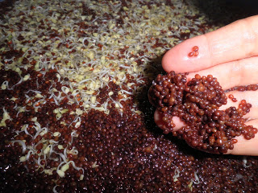
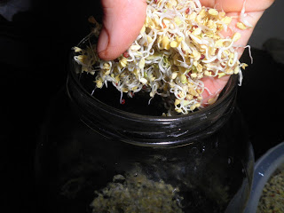
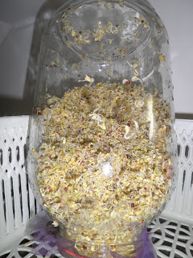
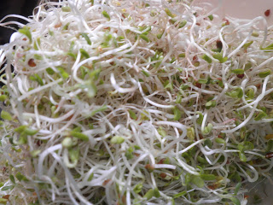
FASE II MANUAL TÉCNICO DE LOS GERMINADOS: Procesos de producción y aplicaciones en la alimentación y la salud
NUTRIENTES, PROPIEDADES MEDICINALES Y PROCESOS DE PRODUCCION PARA GERMINAR
BROCOLI, GIRASOL, LENTEJA Y TRIGO
Procesos para Germinar el Brócoli
Se llevan a un frasco unas tres cucharas de semilla, se lavan y desinfectan.
Remojo de 3 a 6 horas.
Colocar el frasco a 45°
Enjuagar de 2 a 3 veces al día y colocar de nuevo el frasco a 45°
Retirar las cáscaras al tercer o cuarto día
Regresar el germinado al frasco y colocar de nuevo el frasco a 45°
Otras semillas que tienen el mismo proceso de
Germinación del Brócoli: Alfalfa, trébol rojo, trébol blanco, rábano y frijol mongo

Slide 30
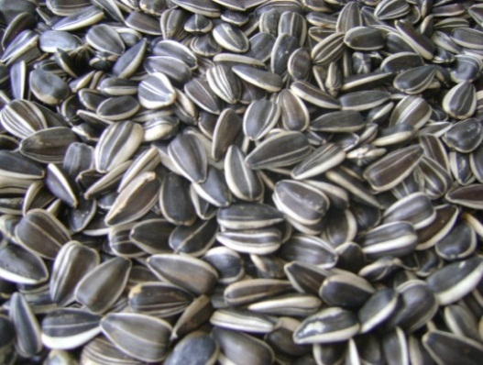
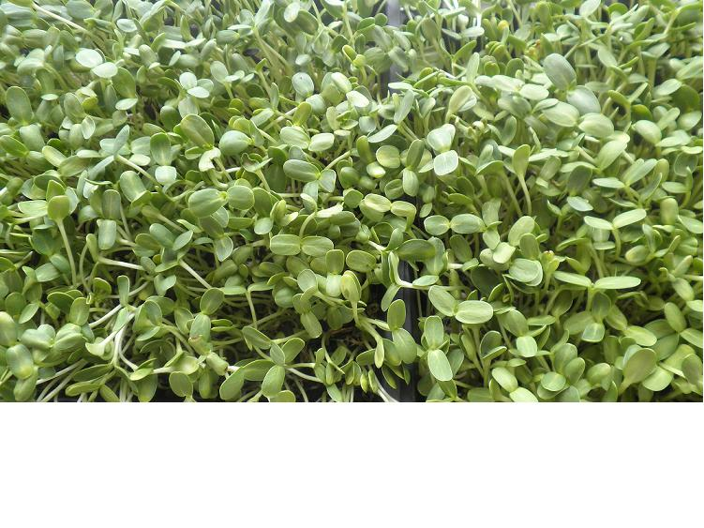
FASE II MANUAL TÉCNICO DE LOS GERMINADOS: Procesos de producción y aplicaciones en la alimentación y la salud NUTRIENTES, PROPIEDADES MEDICINALES Y PROCESOS DE PRODUCCION PARA GERMINAR
BROCOLI, GIRASOL, LENTEJA Y TRIGO
Girasol:
Es una planta herbácea de la familia de las asteráceas. Su nombre se refiere a que la flor gira según la posición del sol y a su formación, y el genérico es Helianthus, derivándose del griego Helios, es decir, sol, y Anthos, que significa flor. El girasol es nativo de América y data de 1000 A.C.
Composición nutricional del girasol Germinado:
Propiedades medicinales del girasol Germinado:
Rompen ácidos grasos y conducen a una fácil digestión
Anti-inflamatorio, antifatiga, antimicrobiana,
antioxidante, diurético, expectorante,
Galactagogue (aumenta leche), hipolipemiante (disminuye niveles grasas en la sangre), nutritivo, tónico.
NUTRITION FACTS Serving Size 1 cup (85 g) Servings 1 Amount per Serving Calories 45 Fat cal 35 % Daily Value* Total Fat 4g 6% Saturated Fat 0g 0% Trans Fat 0g Cholesterol 0mg 0% Sodium 0mg 0% Total Carb 2g 1% Dietary Fiber 1g 4% Sugars 0g Protein 2g Vitamin A 0% Vitamin C 0% Calcium 0% Iron 4% *Percent Daily Values are base on a 2000 cal.diet

Slide 31
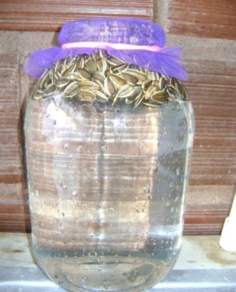
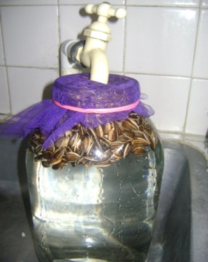
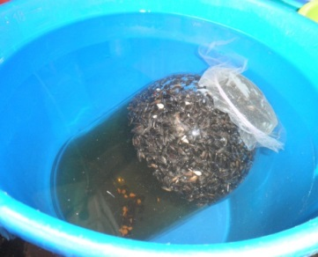
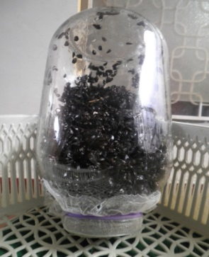
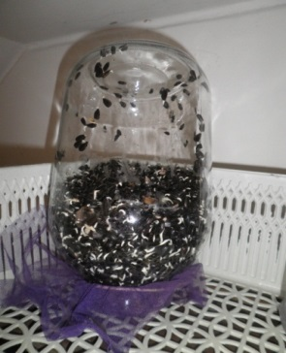
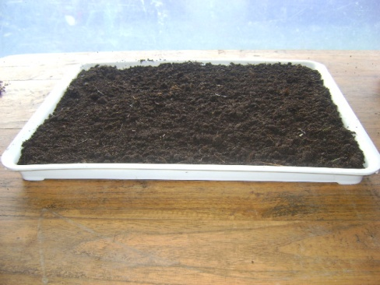
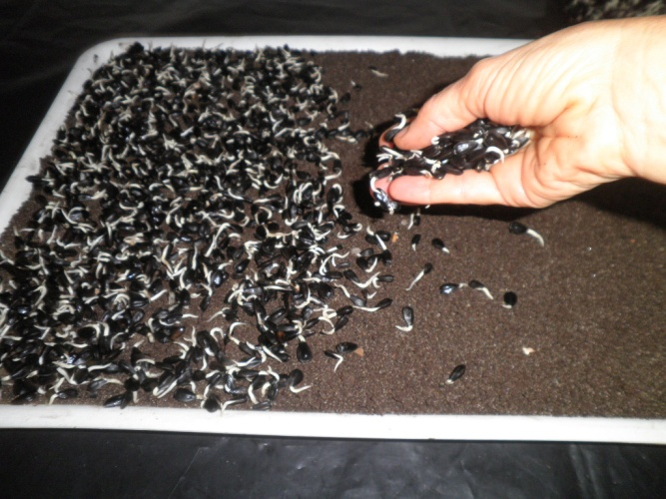
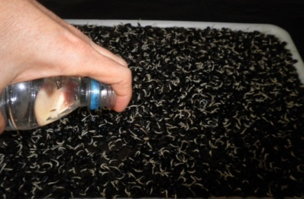
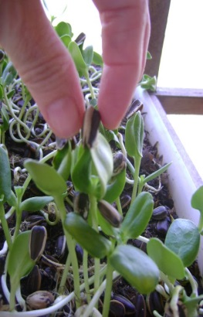
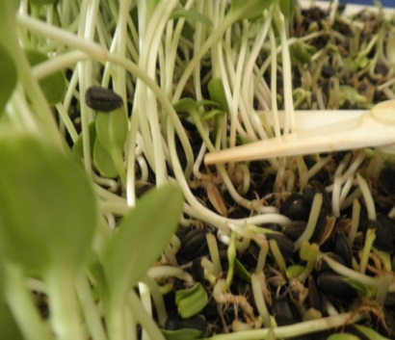
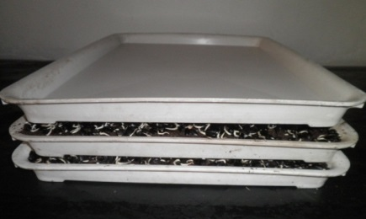
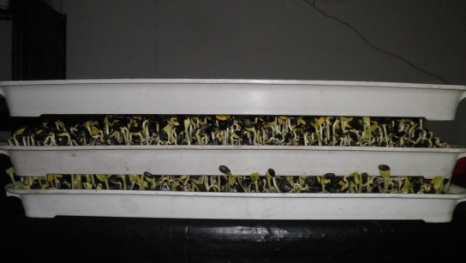
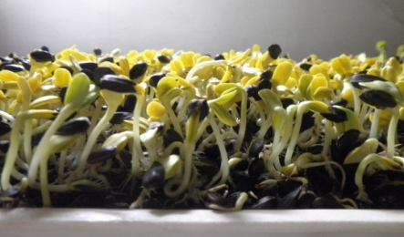
FASE II MANUAL TÉCNICO DE LOS GERMINADOS: Procesos de producción y aplicaciones en la alimentación y la salud
NUTRIENTES, PROPIEDADES MEDICINALES Y PROCESOS DE PRODUCCION PARA GERMINAR
BROCOLI, GIRASOL, LENTEJA Y TRIGO
Procesos para Germinar el girasol
Proceso en frasco:
Seleccionar la semilla
Lavarla y dejarla en remojo (10 horas)
Colocar el frasco a 45°
Enjuagar 2 o 3 veces al día y volver a la
posición de 45°
Proceso de siembra en tierra:

Slide 32
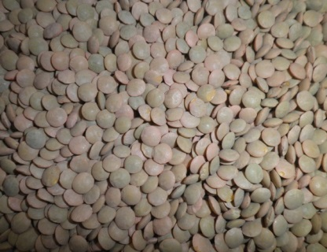
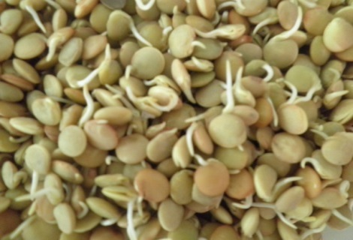
FASE II MANUAL TÉCNICO DE LOS GERMINADOS: Procesos de producción y aplicaciones en la alimentación y la salud
NUTRIENTES, PROPIEDADES MEDICINALES Y PROCESOS DE PRODUCCION PARA GERMINAR
BROCOLI, GIRASOL, LENTEJA Y TRIGO
Lenteja
La Lenteja es una planta anual herbácea, de la familia de las
Papilionáceas. Es un grano relativamente
tolerante a sequias
Nutrientes de la Lenteja Germinada:
Las lentejas tienen muchísimos e
importantes nutrientes, suplen el cuerpo
con el preciado hierro, la celulosa y
vitaminas del complejo B
Nutriente | Unidad | valor por 100 g
Agua Energía Proteína Lípidos Total (Grasas) Carbohidratos por diferencia | g Kcal g g g | 67.34 106 8.96 0.55 22.14
Minerales
Calcio (Ca) Hierro (Fe) Magnesio (Mg) Fosforo (P) Potasio (K) Sodio (Na) Zinc (Zn) | mg mg mg mg mg mg mg | 25 3.21 37 173 322 11 1.51
Vitaminas
Vitamina C Total (Acido Ascórbico) Tiamina Riboflavina Niacina Vitamina B6 Folato DFE Vitamin B-12 Vitamina A, RAE Vitamina A IU Vitamina D (D2+D3) Vitamina D | mg mg Mg mg mg Mcg DFE µg Mcg RAE IU µg IU | 16.5 0.228 0.128 1.128 0.190 100 0.00 2 45 0.0 0
Lípidos
Ácidos Grasos Total Saturados | g g g mg | 0.057 0.104 0.219 0
Ácidos Grasos Total Monoinsaturados Ácidos Grasos Total Poliinsaturados Colesterol

Slide 33
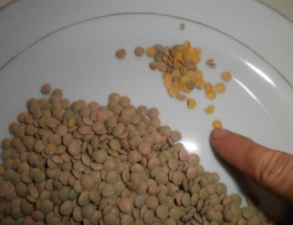



FASE II MANUAL TÉCNICO DE LOS GERMINADOS: Procesos de producción y aplicaciones en la alimentación y la salud
NUTRIENTES, PROPIEDADES MEDICINALES Y PROCESOS DE PRODUCCION PARA GERMINAR
BROCOLI, GIRASOL, LENTEJA Y TRIGO
Propiedades medicinales de la lenteja Germinada
Las lentejas son antioxidantes, cardiotónicas, depurativas, hipoglicemientes y tónico nutritivo.
Las lentejas se han utilizado para limpiar y estimular a los riñones y el sistema suprarrenal, fortalecer el corazón y la circulación y aumentar la energía y vitalidad.
Procesos para Germinar la lenteja

Slide 34




FASE II MANUAL TÉCNICO DE LOS GERMINADOS: Procesos de producción y aplicaciones en la alimentación y la salud NUTRIENTES, PROPIEDADES MEDICINALES Y PROCESOS DE PRODUCCION PARA GERMINAR
BROCOLI, GIRASOL, LENTEJA Y TRIGO
Trigo
Considerado por los antiguos como panacea delos dioses. Después de miles
de años se han encontrado granos de trigo en la tumba de los Reyes de Egipto,
específicamente en la de Tutankamon. Mahatma Gandhi lo consideraba como el
Rey de los cereales por su gran poder nutricional.
Debido a la importancia de esta semilla, se incluye en este apartado, las tres principales formas de utilizarla en estado de Germinación:
En grano Germinado
En hierba Germinada
En la preparación del rejuvilac

Slide 35



FASE II MANUAL TÉCNICO DE LOS GERMINADOS: Procesos de producción y aplicaciones en la alimentación y la salud
Nutrientes del trigo en grano Germinado
Propiedades Medicinales
del trigo
en grano Germinado
Son excelentes para descongestionar las arterias y
purificar la sangre, para el estreñimiento,
contribuye a mejorar las causas que producen
la artritis y las úlceras gástricas…reduce el
riesgo de padecer enfermedades cardíacas y
ciertos tipos de cáncer.
Procesos para Germinar el trigo en grano

Slide 36


















FASE II MANUAL TÉCNICO DE LOS GERMINADOS: Procesos de producción y aplicaciones en la alimentación y la salud
Proceso para sembrar el trigo y obtener la clorofila
Manera de extraer la clorofila a la hierba del trigo Germinado
Este es el único Germinado
que no se come en ensaladas y
el de mayores aplicaciones
nutricionales y medicinales.

Slide 37

FASE II MANUAL TÉCNICO DE LOS GERMINADOS: Procesos de producción y aplicaciones en la alimentación y la salud
Nutrientes de la clorofila del trigo Germinado
Contiene aproximadamente la misma cantidad de vitamina C como cítricos
y otras frutas, y vegetales comunes. Tiene más vitamina A que las hojas
verde oscuro de la lechuga y que la mayoría de las frutas. Contiene tanta
vitamina A como las zanahorias, la col rizada, albaricoques, que son todos,
fuentes altas de esta vitamina. El pasto de trigo es una buena fuente de vitaminas del complejo B, que facilitan el uso de carbohidratos para obtener energía, y ayudar al sistema nervioso y sistema digestivo. La vitamina E, un antioxidante y vitamina de la fertilidad, también se encuentra en pasto de trigo.
Quince kilos de hierba de trigo tiene igual contenido de proteínas y valor nutricional que trescientos cincuenta libras de hortalizas ordinarias.
Porcentajes del aumento de vitaminas en Germinados
de trigo de 5 días en comparación con el trigo no Germinado
Aminoácidos presentes en el trigo de
5, 7 y 9 días de Germinación
Vitaminas | Medidas en forma de | Aumento en % en comparación con el trigo no germinado
B₁ B₂ PP Acido pantoténico B₆ C A | TIAMINA RIBOFLAVINA NIACINA PIRIDOXINA ACIDO ASCORBICO CAROTENO | Hasta 20 300 10-25 40-50 200 500 225
Aminoácidos | 5° día |  | 7° día | 9° día
 | Valores por 100 g de trigo Germinado fresco
Treonina Leucina Lisina Metionina Tirosina Valina Arginina Ácido Aspártico Ácido Glutámico | 0.2 0.1 0.0 0.3 0.0 0.07 1.8 1.5 0.8 | 0.4 0.1 0.0 0.35 0.1 0.07 0.9 2.0 0.6 |  | 0.2 0.25 2.0 0.2 0.15 0.06 0.9 3.0 0.5

Slide 38




FASE II MANUAL TÉCNICO DE LOS GERMINADOS: Procesos de producción y aplicaciones en la alimentación y la salud
Propiedades Medicinales de la clorofila del trigo Germinado
Constructor, sanador, protector y rejuvenecedor de la salud. Pocos alimentos o
medicamentos contienen tantos principios activos como la hierba viva del trigo
Tiene la misma composición molecular
de la hemoglobina
Aumenta el No. de glóbulos rojos.
Aumenta la velocidad de regeneración de la
hemoglobina,
Incrementa la función del corazón. , del sistema
vascular, los intestinos, el útero y los pulmones.
Desactivan los efectos carcinogénicos y mutagénicos de 3,4 benzopireno, una sustancia que se encuentra en el
pescado ahumado y las carnes a la brasa.
Capaz de neutralizar y desintoxicar eficientemente contaminantes en animales y seres humanos.
Poderoso efecto anti-mutagénico y capacidad anti-neoplásica (capacidad para combatir tumores).
Contiene oxígeno líquido vital para la digestión, el cerebro, la sangre y su defensa contra bacterias anaeróbicas.
Estimula y regenera el hígado. Capaz de desactivar sustancias cancerígenas en el hígado.
Disminuye los olores del cuerpo y los fecales, (transpiración por ingestión de alcohol y tabaco, olores menstruales, de orina y heces). Es útil en el estreñimiento crónico y la reducción de los gases
Elimina las canas de forma natural con el consumo continuo durante varios años.
El trigo es el almacén de las enzimas que desintoxican, ayudan a la digestión, disuelven el exceso de grasa y proteína, disminuyen tumores y quistes y evitan el envejecimiento (SOD –El principal antioxidante natural).
Estimula la producción y la reparación natural de las células espermáticas reproductivas del hombre y el ADN.
Dos semanas de seguir la dieta de Hipócrates de alimento vivo, y clorofila en más de 200 pacientes mostró que la sangre se desintoxica y el sistema inmunológico se fortalece.
Unos 1.200 casos de pacientes tratados con clorofila enTemple University en Filadelfia (1940) profundas infecciones internas, úlceras en la piel, problemas en las encías, etc. no hubo un solo caso registrado en el que la mejora o cura no haya tenido lugar.
Naturaleza altamente inestable en la evolución comercial, en cuestión de horas después de su extracción pierde su actividad bioquímica y la tonalidad verde. La sintética no funcionó como la natural.

Slide 39
FASE II MANUAL TÉCNICO DE LOS GERMINADOS: Procesos de producción y aplicaciones en la alimentación y la salud
Rejuvelac
Rejuvelac es un nombre de marca registrada utilizada por el “Ann Wigmore Natural Health Institute”. Este Instituto presenta en su página web la siguiente descripción:
“Es una bebida hecha de semilla de trigo y otros granos Germinados, y es uno de los elementos más importantes de la Living Foods Lifestyle® [Estilo de vida alimentos vivos]. Debido a que contiene un alto nivel de enzimas, ayuda en la digestión. Rejuvelac™ reemplaza las enzimas faltantes que los alimentos cocinados han sacado. Contiene bacterias beneficiosas que son necesarios para un colon saludable, ayuda a eliminar las toxinas. También contiene vitaminas B, C, y E, proteínas, carbohdratos, fosfatos, dextrina, lactobacilos y aspergillus”.
Propiedades Medicinales del Rejuvelac
El Rejuvelac es particularmente importante para reponer las colonias intestinales en las siguientes condiciones:
Después de un tratamiento de antibióticos
Después de una serie de colónicos
Después de un ayuno prolongado
Después de una limpieza intestinal
Si el sistema digestivo es débil
Si hay estreñimiento crónico
Si se utiliza un laxante regularmente

Slide 40
FASE II MANUAL TÉCNICO DE LOS GERMINADOS: Procesos de producción y aplicaciones en la alimentación y la salud
Proceso para hacer el rejuvelac
  Lavar con abundante agua pura la semilla Germinada y llevarla a un frasco de vidrio que puede ser el mismo en el se Germinó la semilla.
  Luego agregar tres porciones de agua pura por una de trigo Germinado.
  Se cubre el frasco con tul y se deja fermentando 36 horas – es normal que el agua este blancuzca y se forme una capa de espuma blanca en la superficie.
  Luego de las 36 horas se agita un poco y se vacía a una jarra para su uso. No quitarle el tul al frasco para que la capa blanca permanezca adentro. El sabor debe ser ligeramente ácido y con un poco de gas. Si sabe mal debe descartarla y empezar de nuevo a hacer otro rejuvelac. (En ocasiones ocurre que el agua no se fermenta por lo tanto empieza a dañarse).
  Después de sacar la primera agua se puede usar esa misma semilla para otras dos aguas puras, dejando fermentar cada agua durante 24 horas.
  La semilla que queda luego de las tres aguas, puede ser usada en preparación de arepas o pan, aunque ya no tiene tanto valor nutricional, sirve como fibra o, si no se quiere comer, sirve de abono para el compost o para alimentar gallinas.

Slide 41

FASE II MANUAL TÉCNICO DE LOS GERMINADOS: Procesos de producción y aplicaciones en la alimentación y la salud
CUADRO PARA EL CULTIVO Y COSECHA DE GERMINADOS DE VARIAS ESPECIES

Slide 42

FASE II MANUAL TÉCNICO DE LOS GERMINADOS: Procesos de producción y aplicaciones en la alimentación y la salud
CUADRO PARA EL CULTIVO Y COSECHA DE GERMINADOS DE VARIAS ESPECIES

Slide 43

FASE II MANUAL TÉCNICO DE LOS GERMINADOS: Procesos de producción y aplicaciones en la alimentación y la salud
CUADRO PARA EL CULTIVO Y COSECHA DE GERMINADOS DE VARIAS ESPECIES

Slide 44

FASE II MANUAL TÉCNICO DE LOS GERMINADOS: Procesos de producción y aplicaciones en la alimentación y la salud
CUADRO PARA EL CULTIVO Y COSECHA DE GERMINADOS DE VARIAS ESPECIES

Slide 45

FASE II MANUAL TÉCNICO DE LOS GERMINADOS: Procesos de producción y aplicaciones en la alimentación y la salud
CUADRO PARA EL CULTIVO Y COSECHA DE GERMINADOS DE VARIAS ESPECIES

Slide 46

FASE II MANUAL TÉCNICO DE LOS GERMINADOS: Procesos de producción y aplicaciones en la alimentación y la salud
CUADRO PARA EL CULTIVO Y COSECHA DE GERMINADOS DE VARIAS ESPECIES
Casos especiales en la Germinación

Slide 47
FASE II MANUAL TÉCNICO DE LOS GERMINADOS: Procesos de producción y aplicaciones en la alimentación y la salud
LOS GERMINADOS Y SUS APLICACIONES EN LA PREVENCIÓN Y ATENCIÓN
DE DESASTRES
Alimento de supervivencia
Se nutren veinte veces más personas con Germinados que con la misma cantidad de carne.
El planeta está registrando cambios y fenómenos : Tsunamis, inundaciones, erupción de volcanes, terremotos, etc. (Freno al desarrollo de una región)
Todos los calendarios: Mayas, Tibetanos, Chinos, Egipcios, etc., coinciden también al afirmar que las épocas actuales son épocas de cambios. También por Jesús y otros maestros espirituales. Todo esto lo confirma la ciencia:
Las erupciones solares extremas podrían tener graves consecuencias para las comunicaciones, las redes eléctricas y otras tecnologías en la Tierra… El sol está en la actualidad cerca del mínimo de su ciclo de actividad de 11 años y la NASA pidió un estudio para evaluar el daño potencial durante los próximos 20 años.
Academia Nacional Rusa de Ciencias, en Siberia: Movimiento del planeta a un área diferente de mayor energía, alteración de la espiral de ADN, cambios de atmósferas, de campos magnéticos.
Resonancia Shumann: Cambios en el eje de la tierra (Terremotos). Cuando la frecuencia de resonancia alcance los 13 ciclos, el campo magnético será cero y la tierra se detendrá durante unos dos o tres días para girar de nuevo en dirección opuesta.
El mayor o menor grado de complejidad molecular y evolutiva de un ser depende de las frecuencias de energía que reciba su cuerpo. (Cimática, Dr. Hans Jenny).
Libro: Survival sprout bank, (2011)

Slide 48
FASE II MANUAL TÉCNICO DE LOS GERMINADOS: Procesos de producción y aplicaciones en la alimentación y la salud
LOS GERMINADOS Y SUS APLICACIONES EN LA PREVENCIÓN Y ATENCIÓN
DE DESASTRES
Un nuevo enfoque en el que los damnificados asuman con autonomía su situación y produzcan su propia comida desde los primeros días del desastre. Tanto en el campo de la prevención como en el de la atención de desastres, intervenir con Germinados resulta muy económico y más sostenible.
Los Germinados en la prevención de desastres:
Generalmente los desastres afectan zonas en las que viven familias de escasos recursos y que necesitan mucha atención y ayuda en los aspectos nutricionales y de salud. Por lo tanto, hacer campañas de formación en Germinados es cubrir varios aspectos: El de las necesidades cotidianas y el de las necesidades en las calamidades. (Esto por supuesto, los obliga a hacerse responsables de su calidad de vida y disminuye el freno y retraso del desarrollo para la región en un futuro desastre)
Los Germinados en la atención de desastres:
Se sabe que el suministro de alimento para las comunidades afectadas por un desastre es temporal, e intervenir con insumos y semillas para la consecución de alimento sostenible y de calidad, se puede convertir en una interesante terapia ocupacional al tiempo que está moviendo a los integrantes a hacerse responsables en parte de su situación futura ya que desde los primeros días, al tiempo que reciben sus primeros paquetes alimentarios, están produciendo su propia comida para los días futuros.

Slide 49

FASE II MANUAL TÉCNICO DE LOS GERMINADOS: Procesos de producción y aplicaciones en la alimentación y la salud
MANERA DE CONSUMIR LOS GERMINADOS
Todos los Germinados, incluyendo los granos, se consumen como ensaladas, agregándolos a sopas ya servidas, en batidos y/o jugos, en compotas, etc. El único Germinado que no se usa como alimento, sino como concentrado nutricional y medicinal, son las plántulas o hierbas que se obtienen de semillas como el trigo, la cebada, el maíz, porque dichas fibras son muy duras y difíciles de digerir. Es por eso que de ellas se extrae la clorofila y se toma generalmente en ayunas, sin combinar con ningún otro alimento.
Por supuesto, es importante recordar que los Germinados deben ser consumidos crudos, porque el fuego les mataría sus nutrientes y propiedades. Solo se recomienda, en el caso de los granos Germinados como la lenteja, garbanzo, etc., llevar a un fuego muy lento, menos de 120°F o 48°C, para la elaboración de croquetas para carnes vegetales y hamburguesas. De esta manera sus nutrientes, enzimas y principios activos se conservan.
El manual incluye unas 26
recetas, muy variadas de
de comida viva.

Slide 50
FASE II MANUAL TÉCNICO DE LOS GERMINADOS: Procesos de producción y aplicaciones en la alimentación y la salud
CONCLUSIONES
Los Germinados cubren en el ser humano requerimientos nutricionales al tiempo que equilibran el cuerpo proporcionando salud.
Las ciencias tienen un papel muy importante en el desarrollo social, sobre todo en cuanto a los Germinados se refiere, porque con base en los resultados de las investigaciones ya realizadas y las que pueden realizarse a nivel regional, puede encaminarse con fundamento, al cambio en la manera en que las comunidades deben alimentarse y sanarse, para el desarrollo social e integral.
La implementación de los Germinados es un proceso que requiere, como todo nuevo proceso, socialización, lo demás se va dando de manera sencilla porque son alimentos que en poco tiempo muestran sus beneficios, y la manera de cultivarlos es elemental.
Son también los Germinados una alternativa importante y novedosa para la “Prevención y atención de desastres”.

Slide 51
FASE II MANUAL TÉCNICO DE LOS GERMINADOS: Procesos de producción y aplicaciones en la alimentación y la salud
RECOMENDACIONES
La investigación en el campo de la salud se facilita porque los Germinados son alimento.
Maneras cómo pueden ser abordados los Germinados en la investigación dentro del área de la nutrición y la salud en las comunidades:
  La sociología = comunidad vulnerable = Producir en cada uno de los hogares, o en un lugar comunitario = El grupo de investigadores también produce = ensaladas, en sándwiches y batidos + fruta criolla + 1 onza de clorofila (de 2 a 6 onzas en cáncer y enfermedades degenerativas).
  Hogares y conocidos de integrantes del grupo de investigación.
  En clínicas de reposo o en clínicas de enfermos mentales.
RESULTADOS EN UN MES O TRES MESES.
INTERDISCIPINARIEDAD
CIENCIA
GOBIERNO
HOGARES

Slide 52
FASE III
CONVOCAR Y SOCIALIZAR
EL MANUAL TÉCNICO

Slide 53
FASE III CONVOCAR Y SOCIALIZAR EL MANUAL TÉCNICO
El producto de este proyecto, que es el Manual técnico acerca de los Germinados en sus principales aspectos (Producción y aplicaciones en la nutrición y la salud), permite al ser socializado con la academia y las entidades estatales, servir como marco de referencia en investigación, innovación y desarrollo. También puede ser socializado globalmente y que cumpla con nuevos objetivos:
Darlo a conocer en organizaciones como la FAO (Organización de las Naciones Unidas para la Agricultura y la Alimentación) Programa Mundial de Alimentos (PMA), El Comité Internacional de la Cruz Roja (CICR) etc.
Abrir nuevas oportunidades en el campo profesional como asesora en grupos de investigación y/o como asesora en las entidades que acepten el reto de hacer de los GERMINADOS una opción para el desarrollo de las regiones.
Dejar a través de este libro, un legado para la humanidad.

Slide 54

Muchas gracias
por su atención

